Slide 1
Apresentação do Protótipo de SITE DE DESKTOP, TABLET E MOBILE

Slide 2
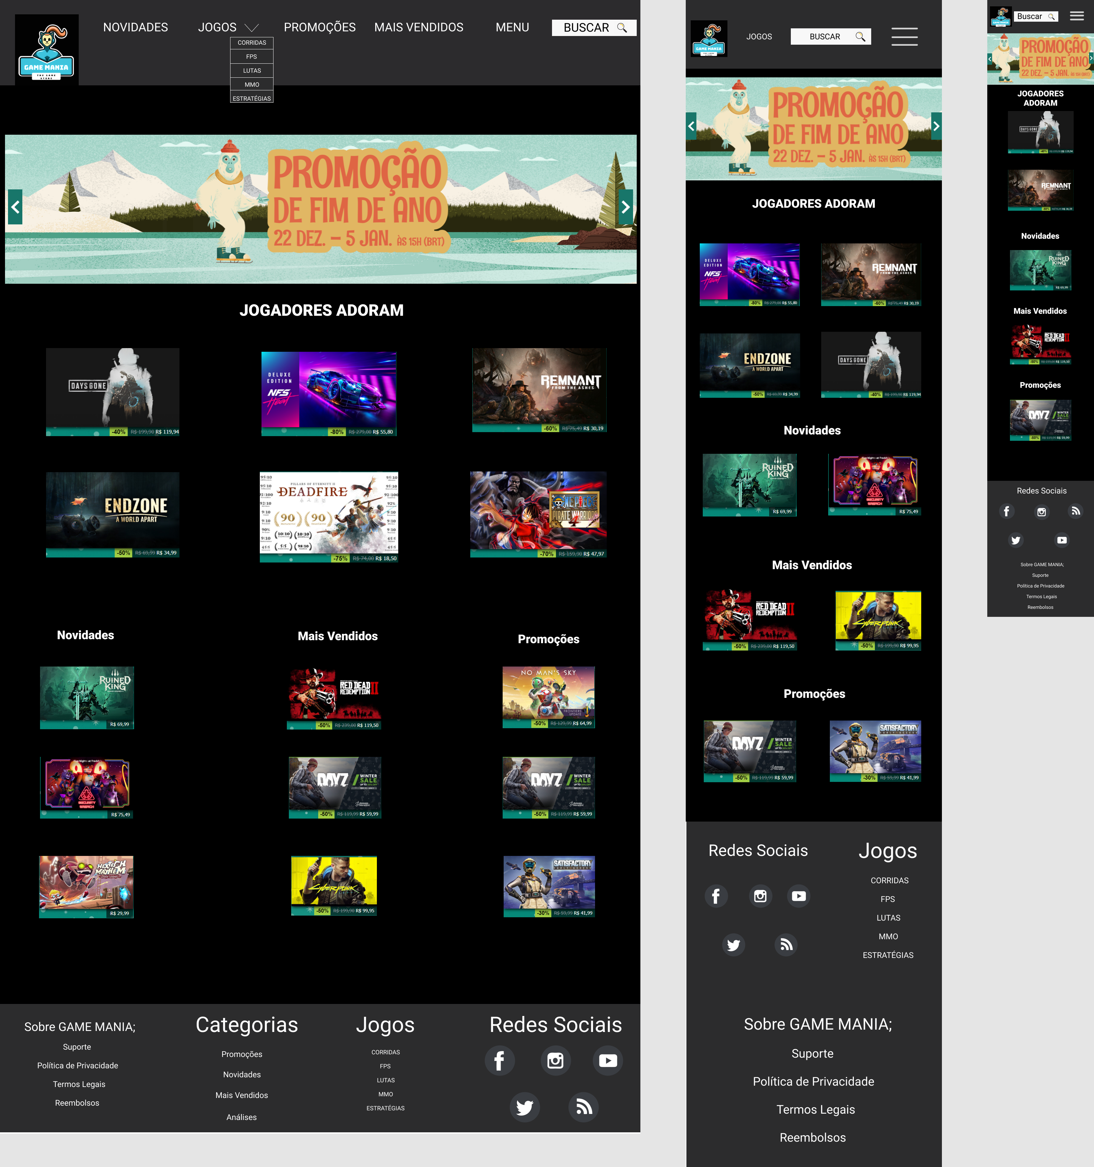
DeSIGN
Cores
As cores que foram utilizadas no site, são cores escuras que “forçam” menos a visão e a leitura das informações, tudo para que se torne mais agravel quando se entra no site.
Fonte
Utilizada uma fonte que todos conhecem para que não haja erro na hora de se ler as informações.
Interação
Todos os botões são feitos para que as informacões de promoções ou novidades fiquem bem separas, para que usuário possa ter um bom entendimento e fique mais interessado no site.

Slide 3
Dificuldades
Figma
Como nunca tinha utilizado a plataforma, no começo foi meio dificil entender as suas funções e configurações. Mas ela não possui uma grande dificuldade para se mexer, então consegui me adaptar muito bem com a plataforma.
Desktop
Como foi o primeiro protótipo que fiz do site, tive algumas dificuldades no design e no layout, mas depois de alguma tentativas consegui utilizar do jeito que gostaria e deixar o trabalho do meu gosto.
Tablet
Não tive muita dificuldade na adaptação, pois consegue encaixar todas as informações que gostaria e não ouve uma mudança tão grande que resultou em alguma dificuldade.
Mobile
No protótipo do Mobile tive algumas dificuldades por conta do espaço que tinha para colocar as informações, como era muito menor que o desktop, não era uma simples adaptação, por isso precisou de mais tentativas, mas no final consegui encaixar adaptar para o Mobile.

